Slide 1
Grab Kaow Presentation Phase 2

Slide 2
1.
Prblem Statement

Slide 3
ที่มาของปัญหา
ในชีวิตประจำวัน “เวลา” เป็นสิ่งที่มีค่าที่สุดเพราะว่าเราไม่สามารถนำเวลาย้อนกลับมาในขณะที่เราเดินไปซื้อข้าวที่ไกล ๆ ได้ ไม่สามารถย้อนเวลากลับมาขณะที่เบียดต่อแถวเพื่อรอซื้อข้าวและแย่งโต๊ะอาหารกันได้ดังนั้น “เวลา” เป็นสิ่งที่มีค่าที่สุด พวกเราจึงมีแนวคิดที่สร้างแอพพลิเคชันที่ช่วยประหยัดเวลากับสิ่งที่เราเสียไปในขณะที่จะไปซื้อข้าวและนำเวลาไปใช้ให้เป็นประโยชน์มากขึ้น

Slide 4
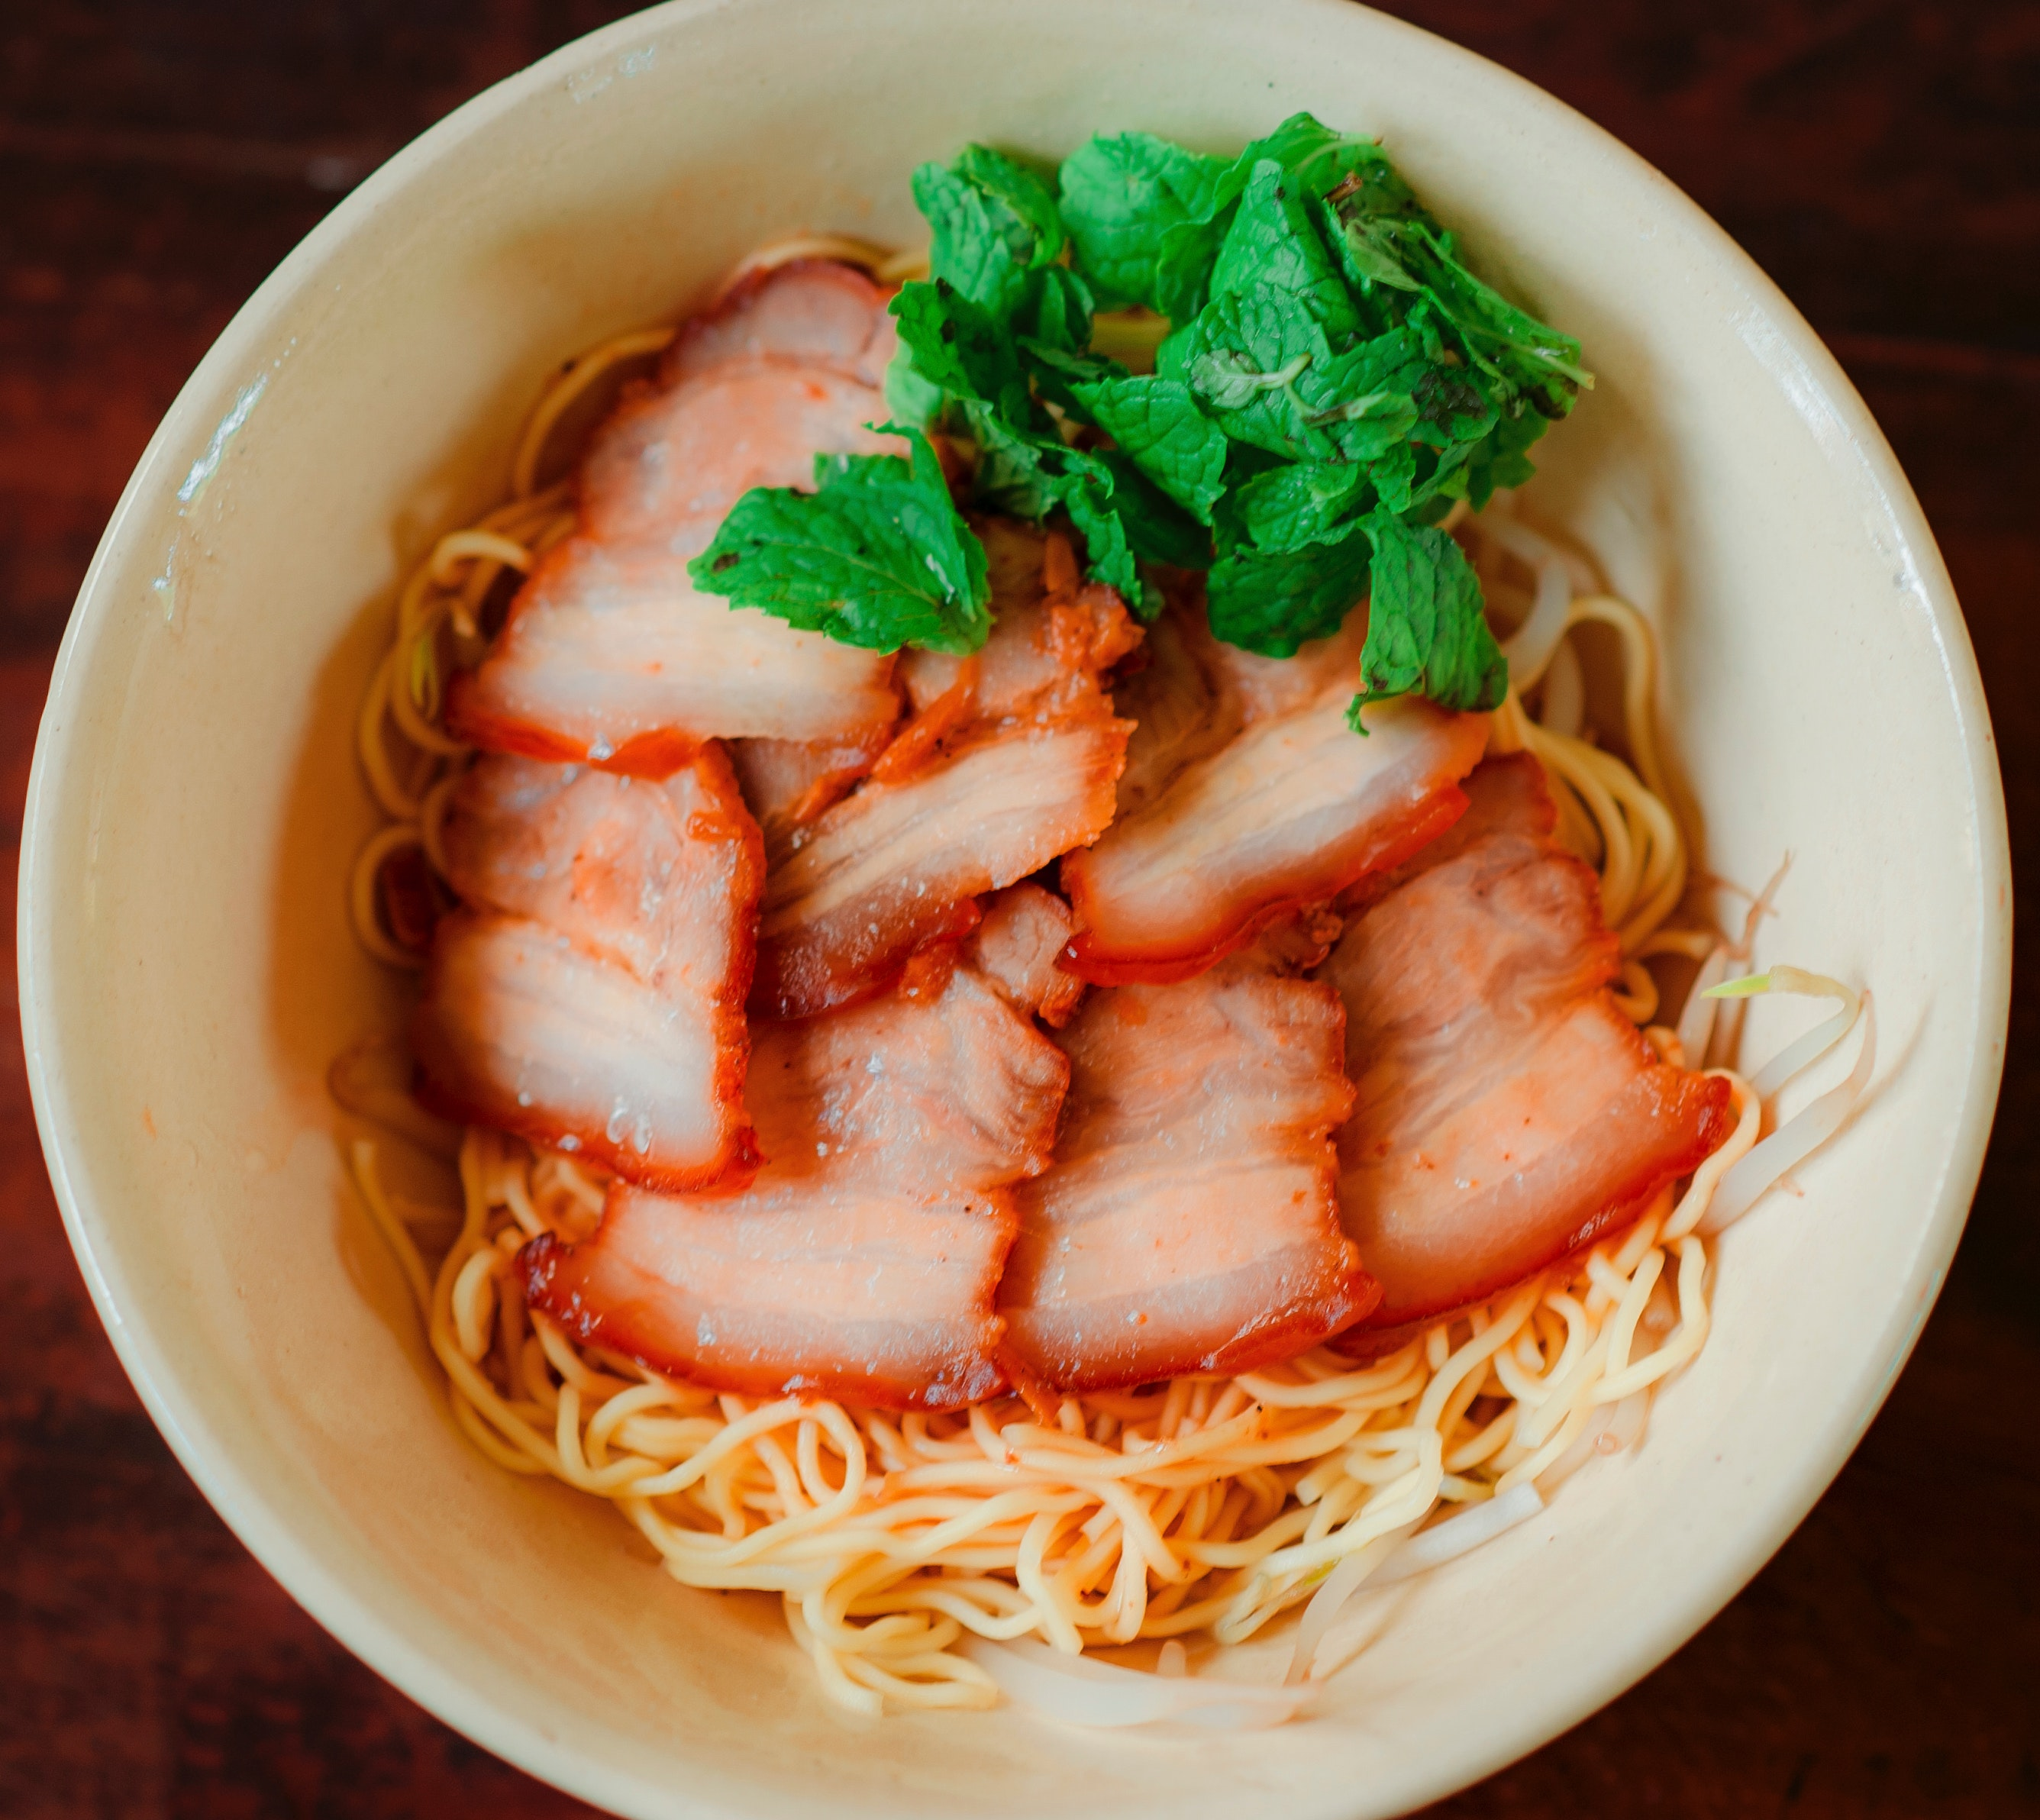
วัตถุประสงค์
เพื่อใช้เวลาให้เกิดประสิทธิภาพมากขึ้น
เพื่อเพิ่มประสิทธิภาพของการใช้ชีวิตของผู้ใช้
บริการมากขึ้น

Slide 5
ความสามารถของระบบ

Slide 6
สำหรับคนสั่งอาหาร
ความสามารถของระบบ
สั่งอาหารออนไลน์
เลือกเมนูได้ตามต้องการ
ดูคะแนนรีวิวจากผู้ใช้คนอื่น
คะแนน/คอมเม้น ร้านอาหารได้
จ่ายเงินโดนการตัดบัญชี

Slide 7
สำหรับคนส่งอาหาร (Grabber)
ความสามารถของระบบ
สามารถเลือก Order ที่ต้องการส่งได้
สามารถดูรายละเอียดของ Order
ได้รับเงินผ่านการโอนเข้าบัญชี

Slide 8
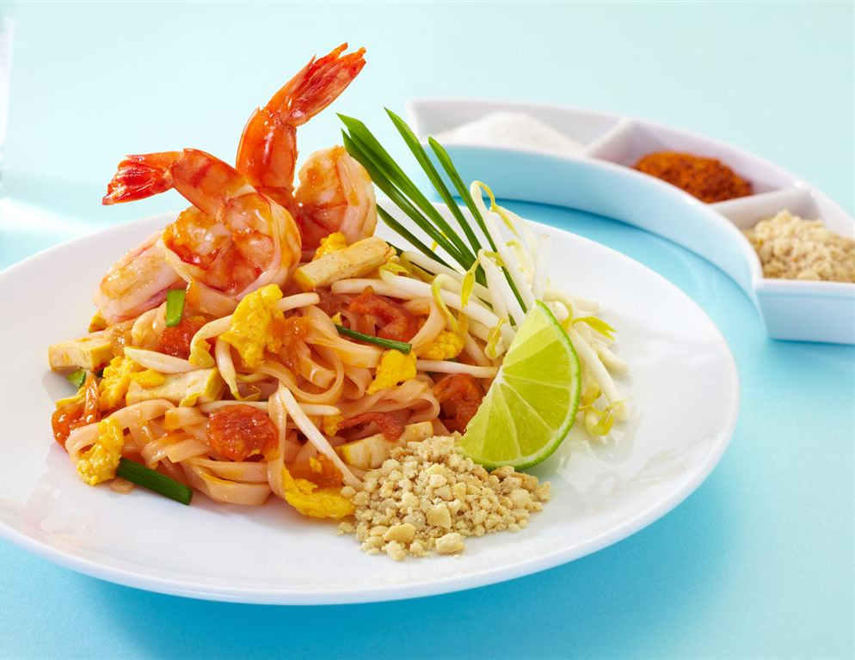
ขอบเขตของผู้ให้บริการและผู้ใช้งาน
ผู้ให้บริการจะต้องเป็นบุคคลที่สังกัดอยู่ในมหาวิทยาลัยธรรมศาสตร์ ศูนย์รังสิตเท่านั้น

Slide 9
2.
Solution Requirement

Slide 10
ระบบสามารถแก้ปัญหาเรื่องต่อไปนี้
เพื่อใช้เวลาว่างให้เกิดประโยชน์ของผู้ใช้แอพพลิเคชัน
เพื่อช่วยเพิ่มรายได้ให้แก่ผู้ที่ถูกฝากซื้ออาหาร (Grabber)
แก้ปัญหาการต่อแถวซื้ออาหารรับประทานในช่วงเวลาเร่งด่วน เช่น 12.00, 18.00 - 20.00 น.

Slide 11
ข้อจำกัดของระบบ
ระบบสามารถใช้ได้เฉพาะสมาชิกที่ลงทะเบียนไว้เท่านั้นและผ่านการยืนยันตัวตนแล้ว
ระบบไม่ได้ครอบคลุมในเรื่องการชำระเงินแบบตัดจากธนาคาร

Slide 12
Webpage UI Design

Slide 13
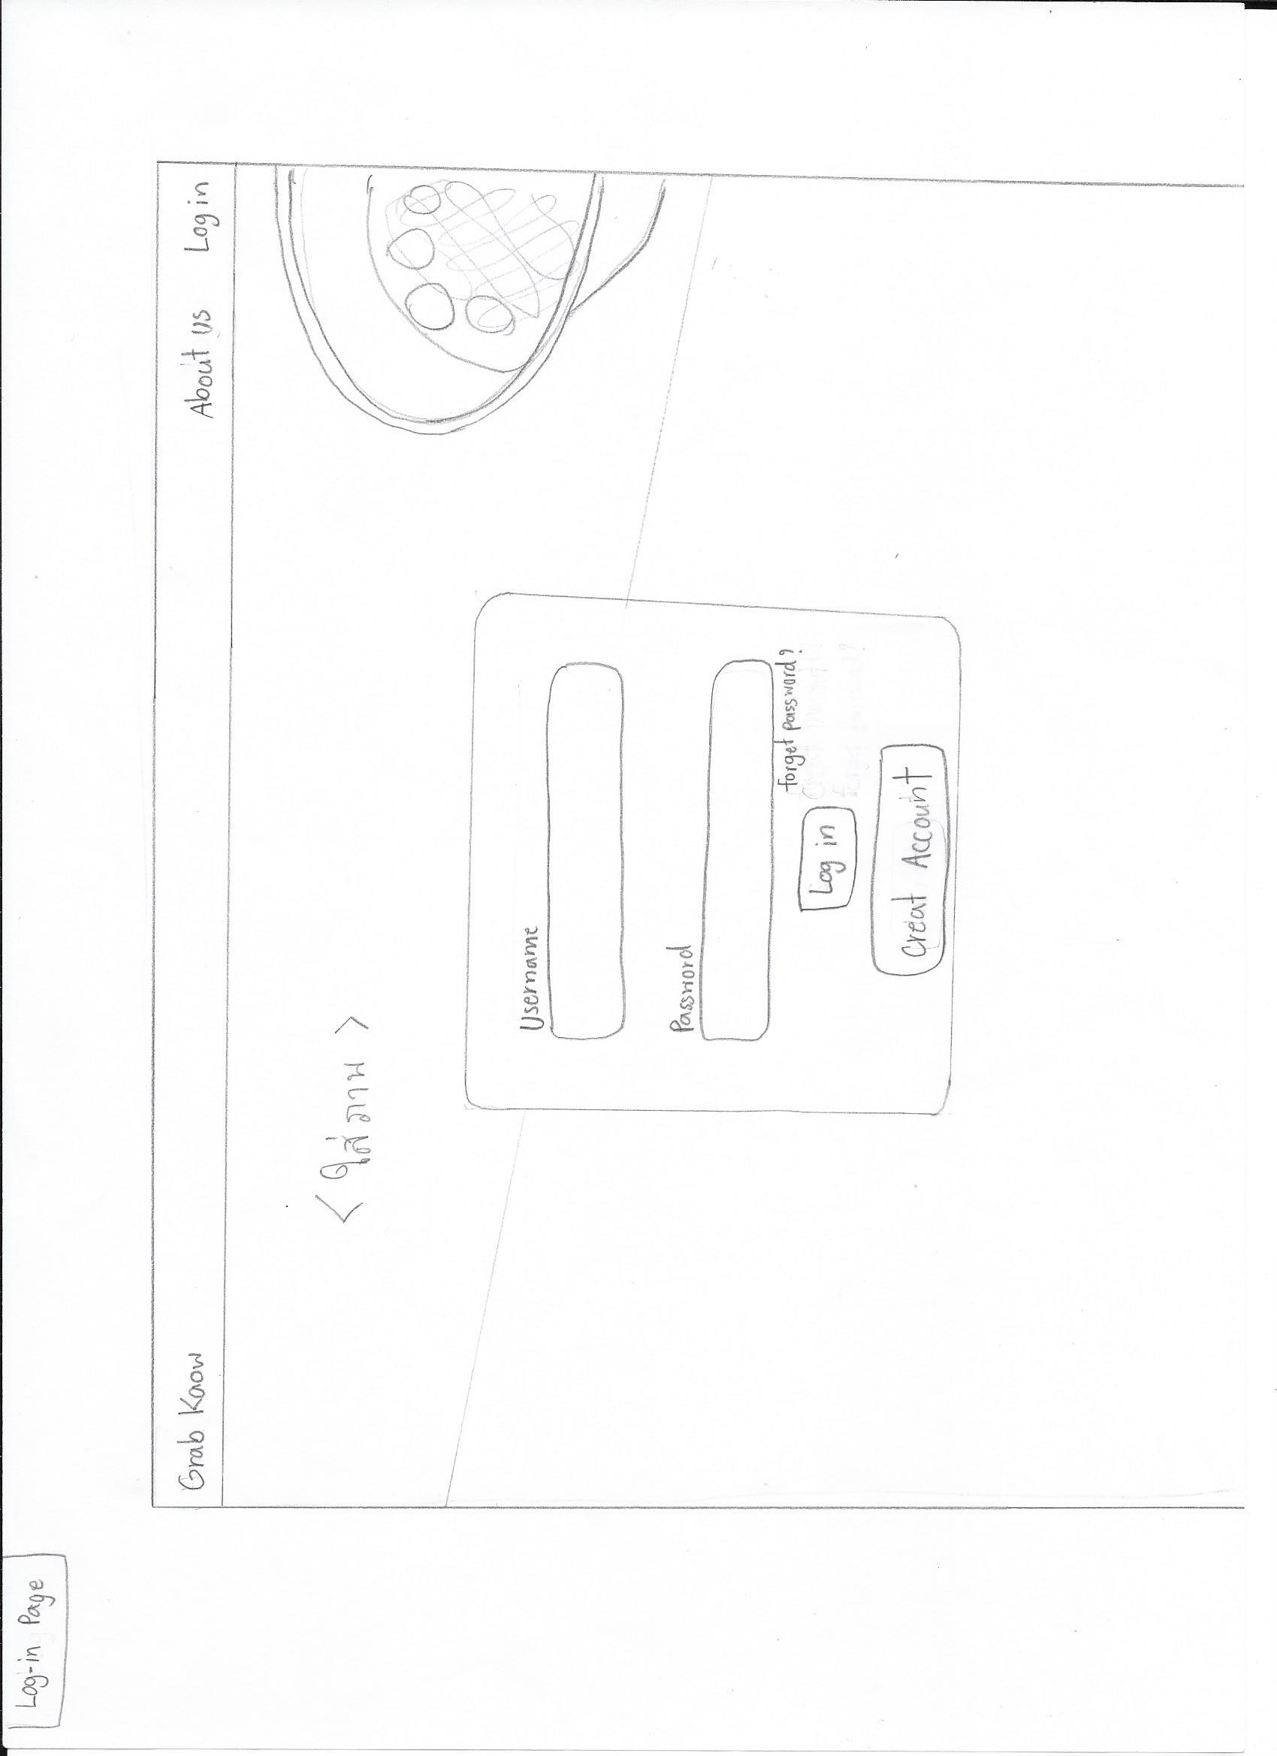
Login Page

Slide 14
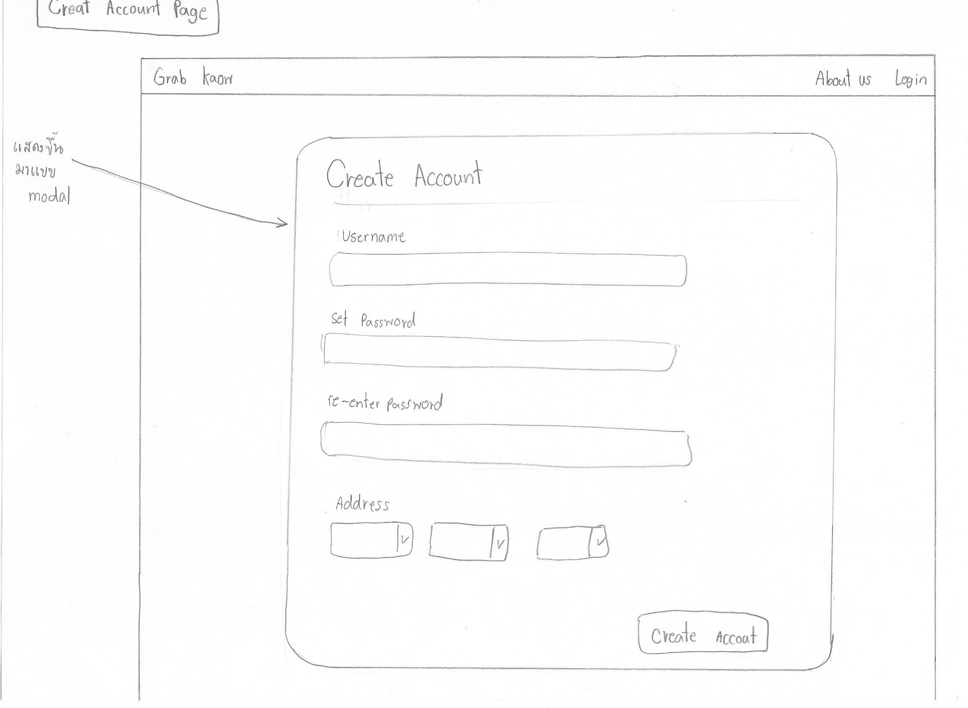
Create Account Page

Slide 15
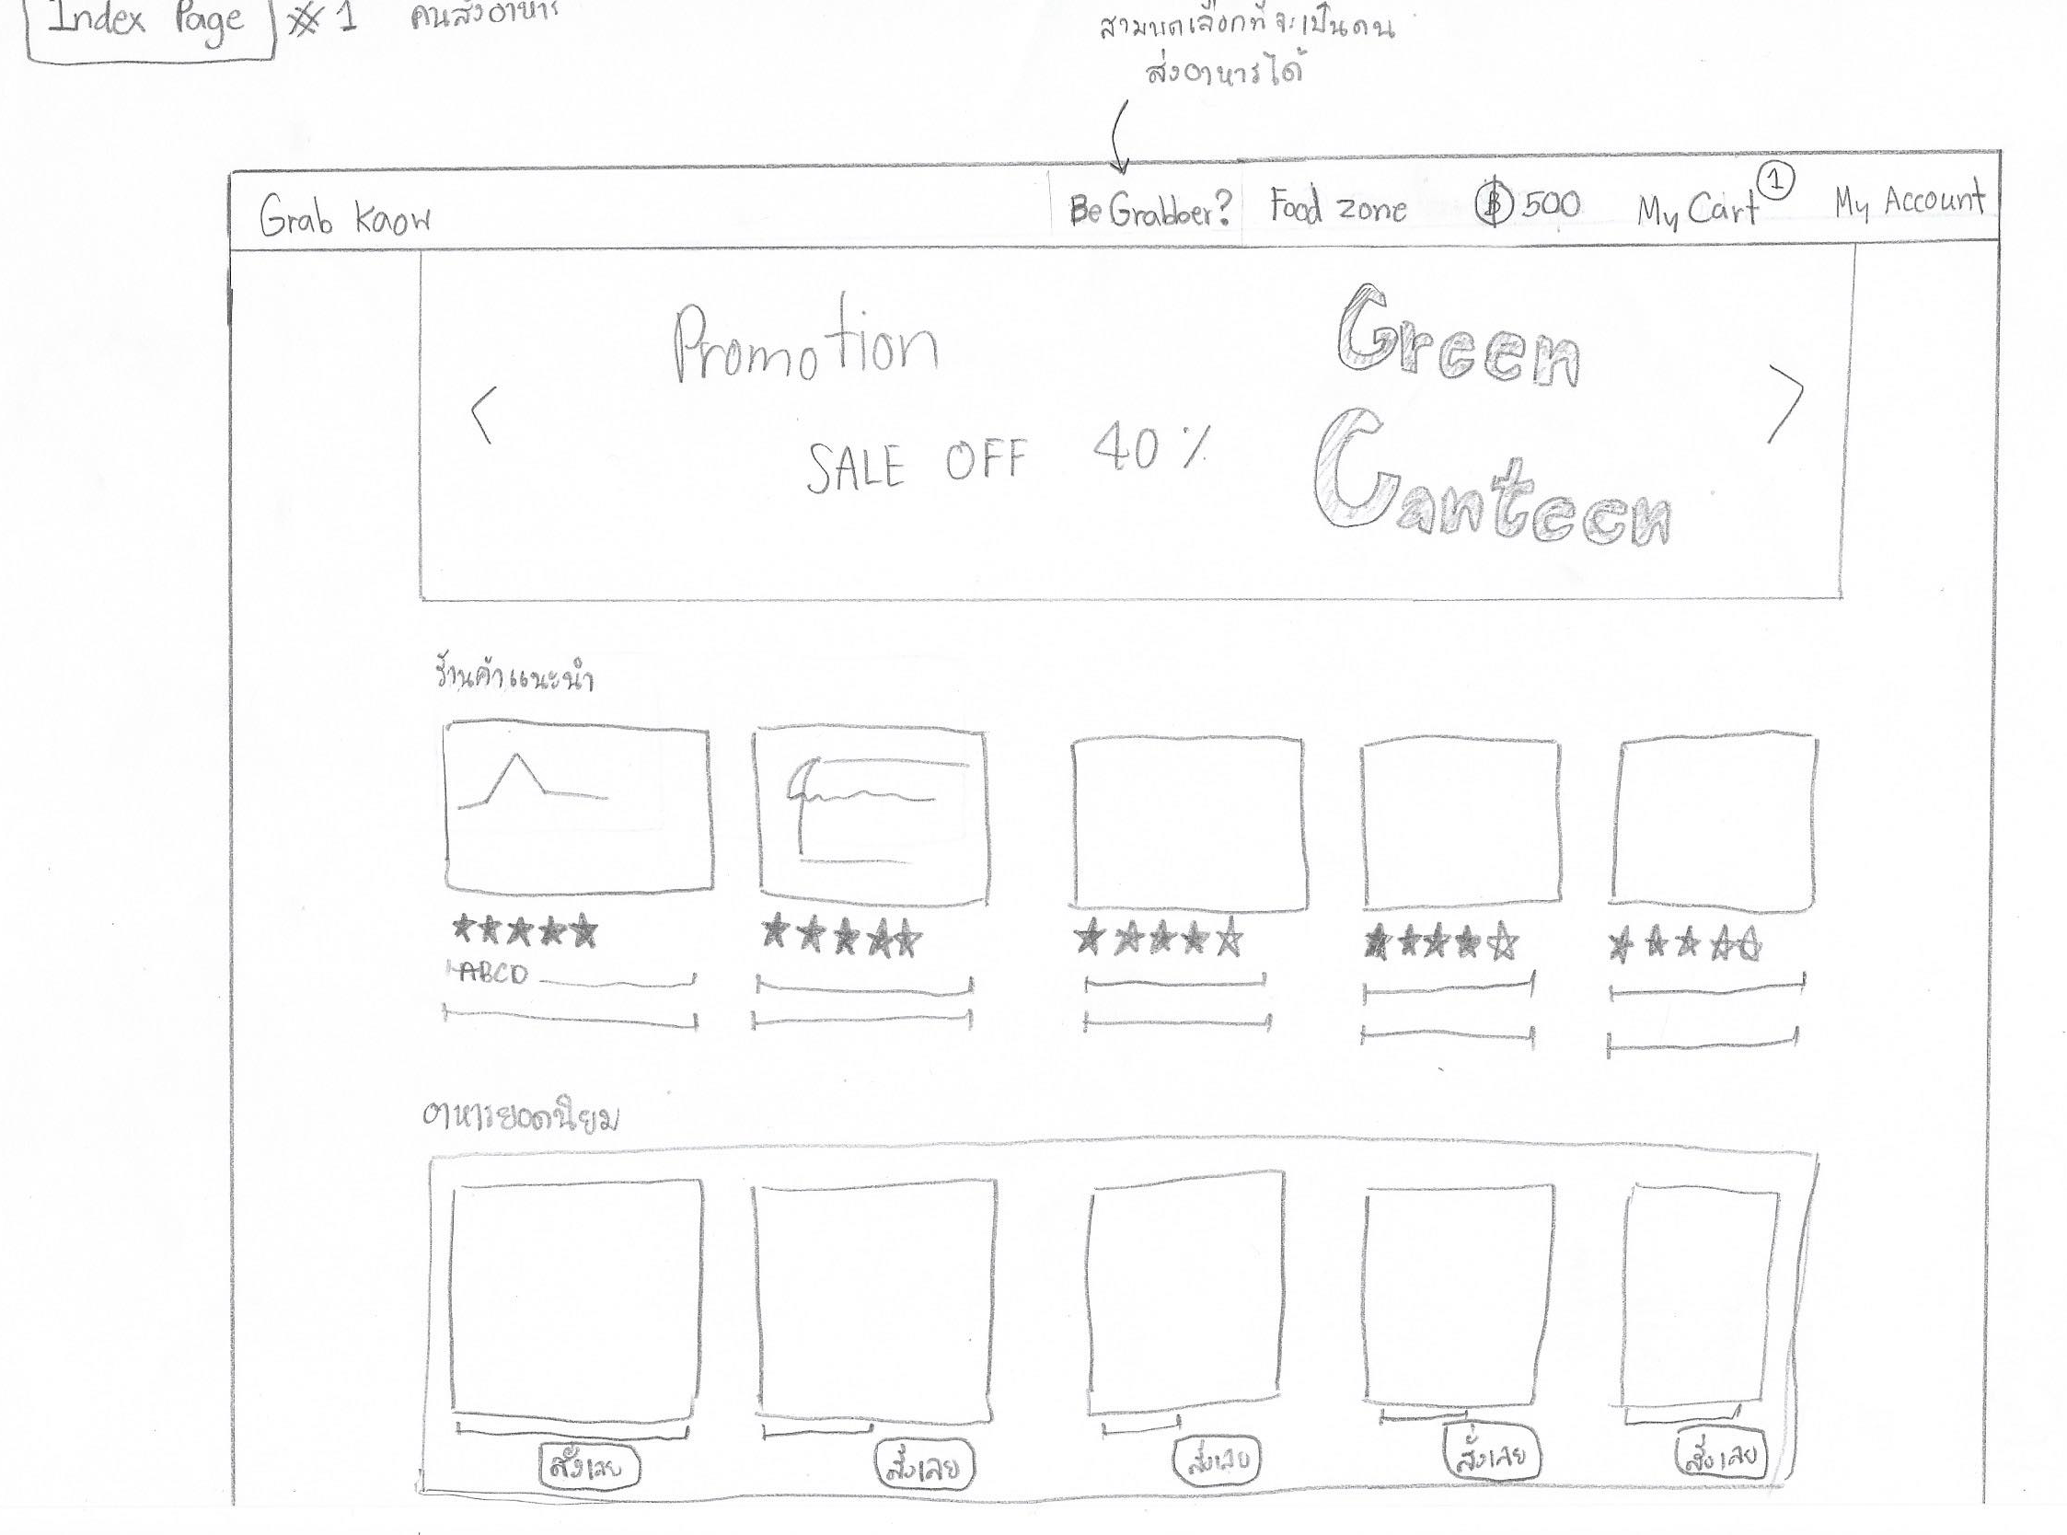
Index Page
สำหรับคนสั่งอาหาร 1

Slide 16
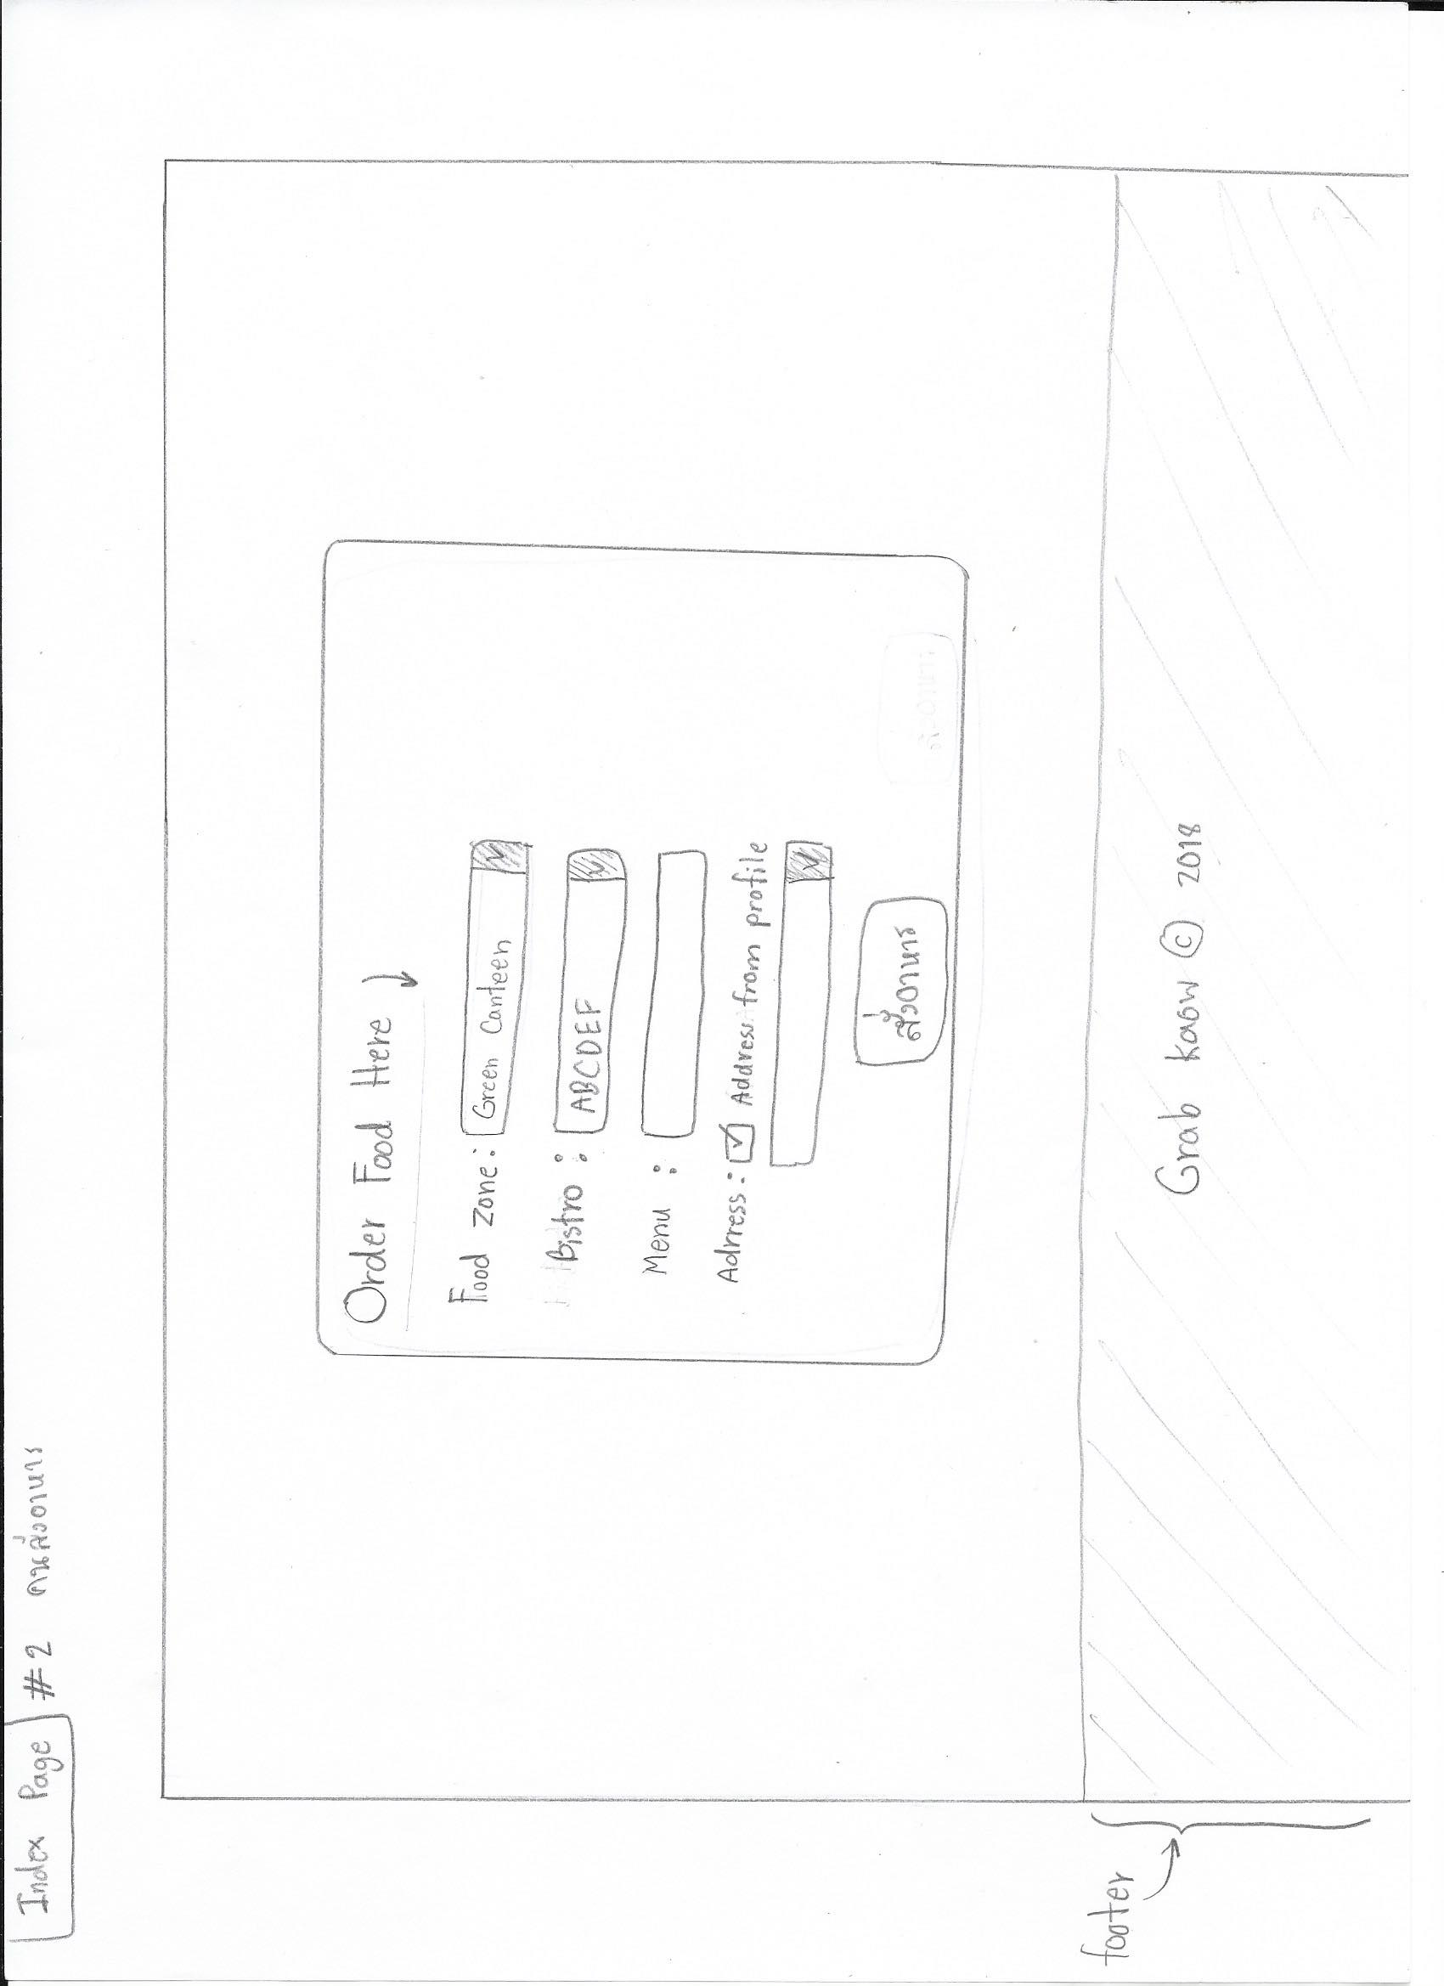
Index Page
สำหรับคนสั่งอาหาร 2

Slide 17
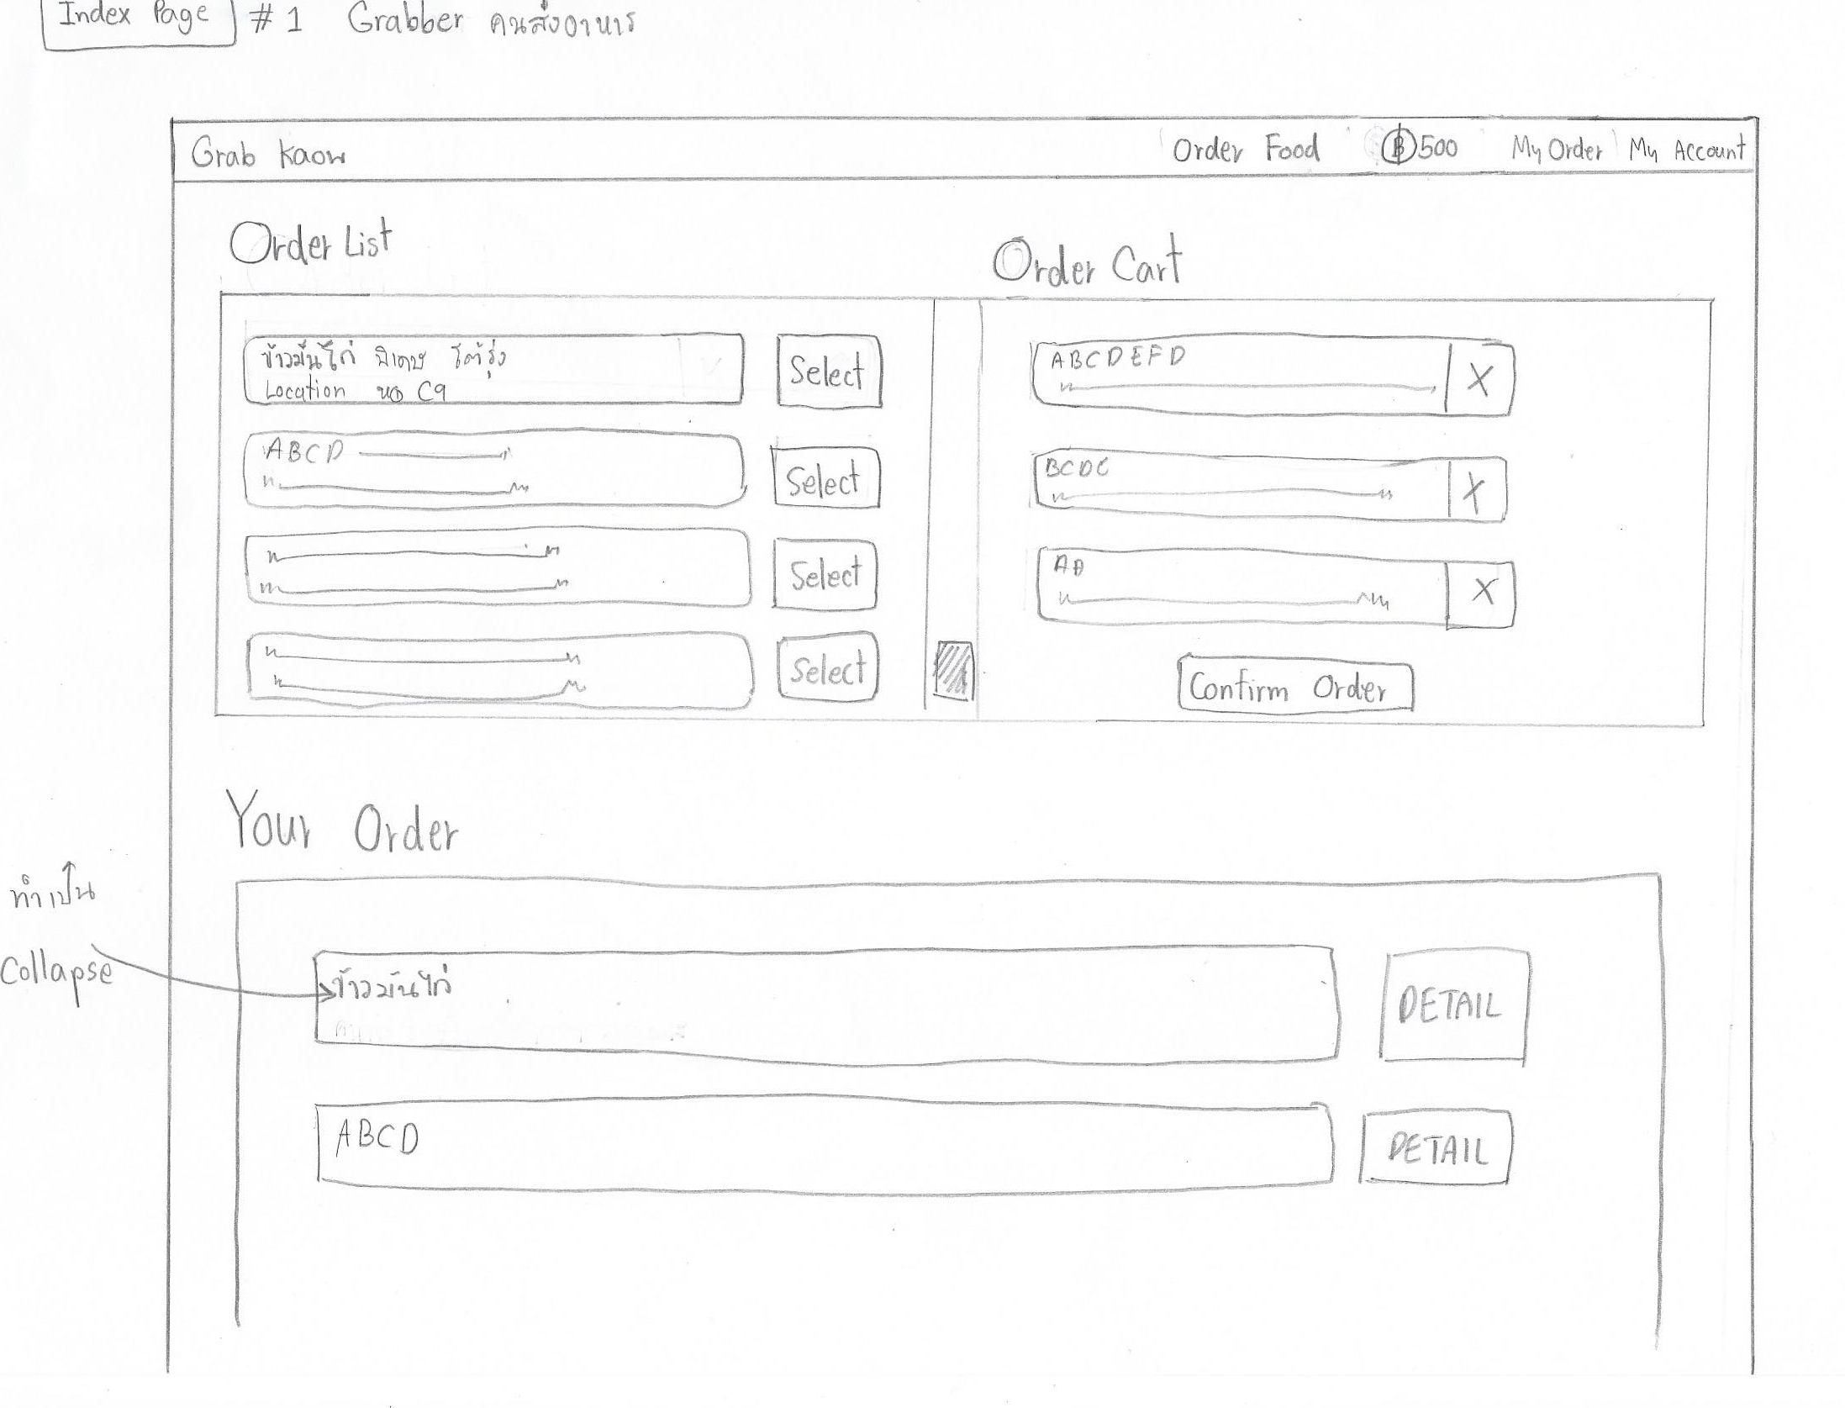
Index Page
สำหรับ Grabber

Slide 18
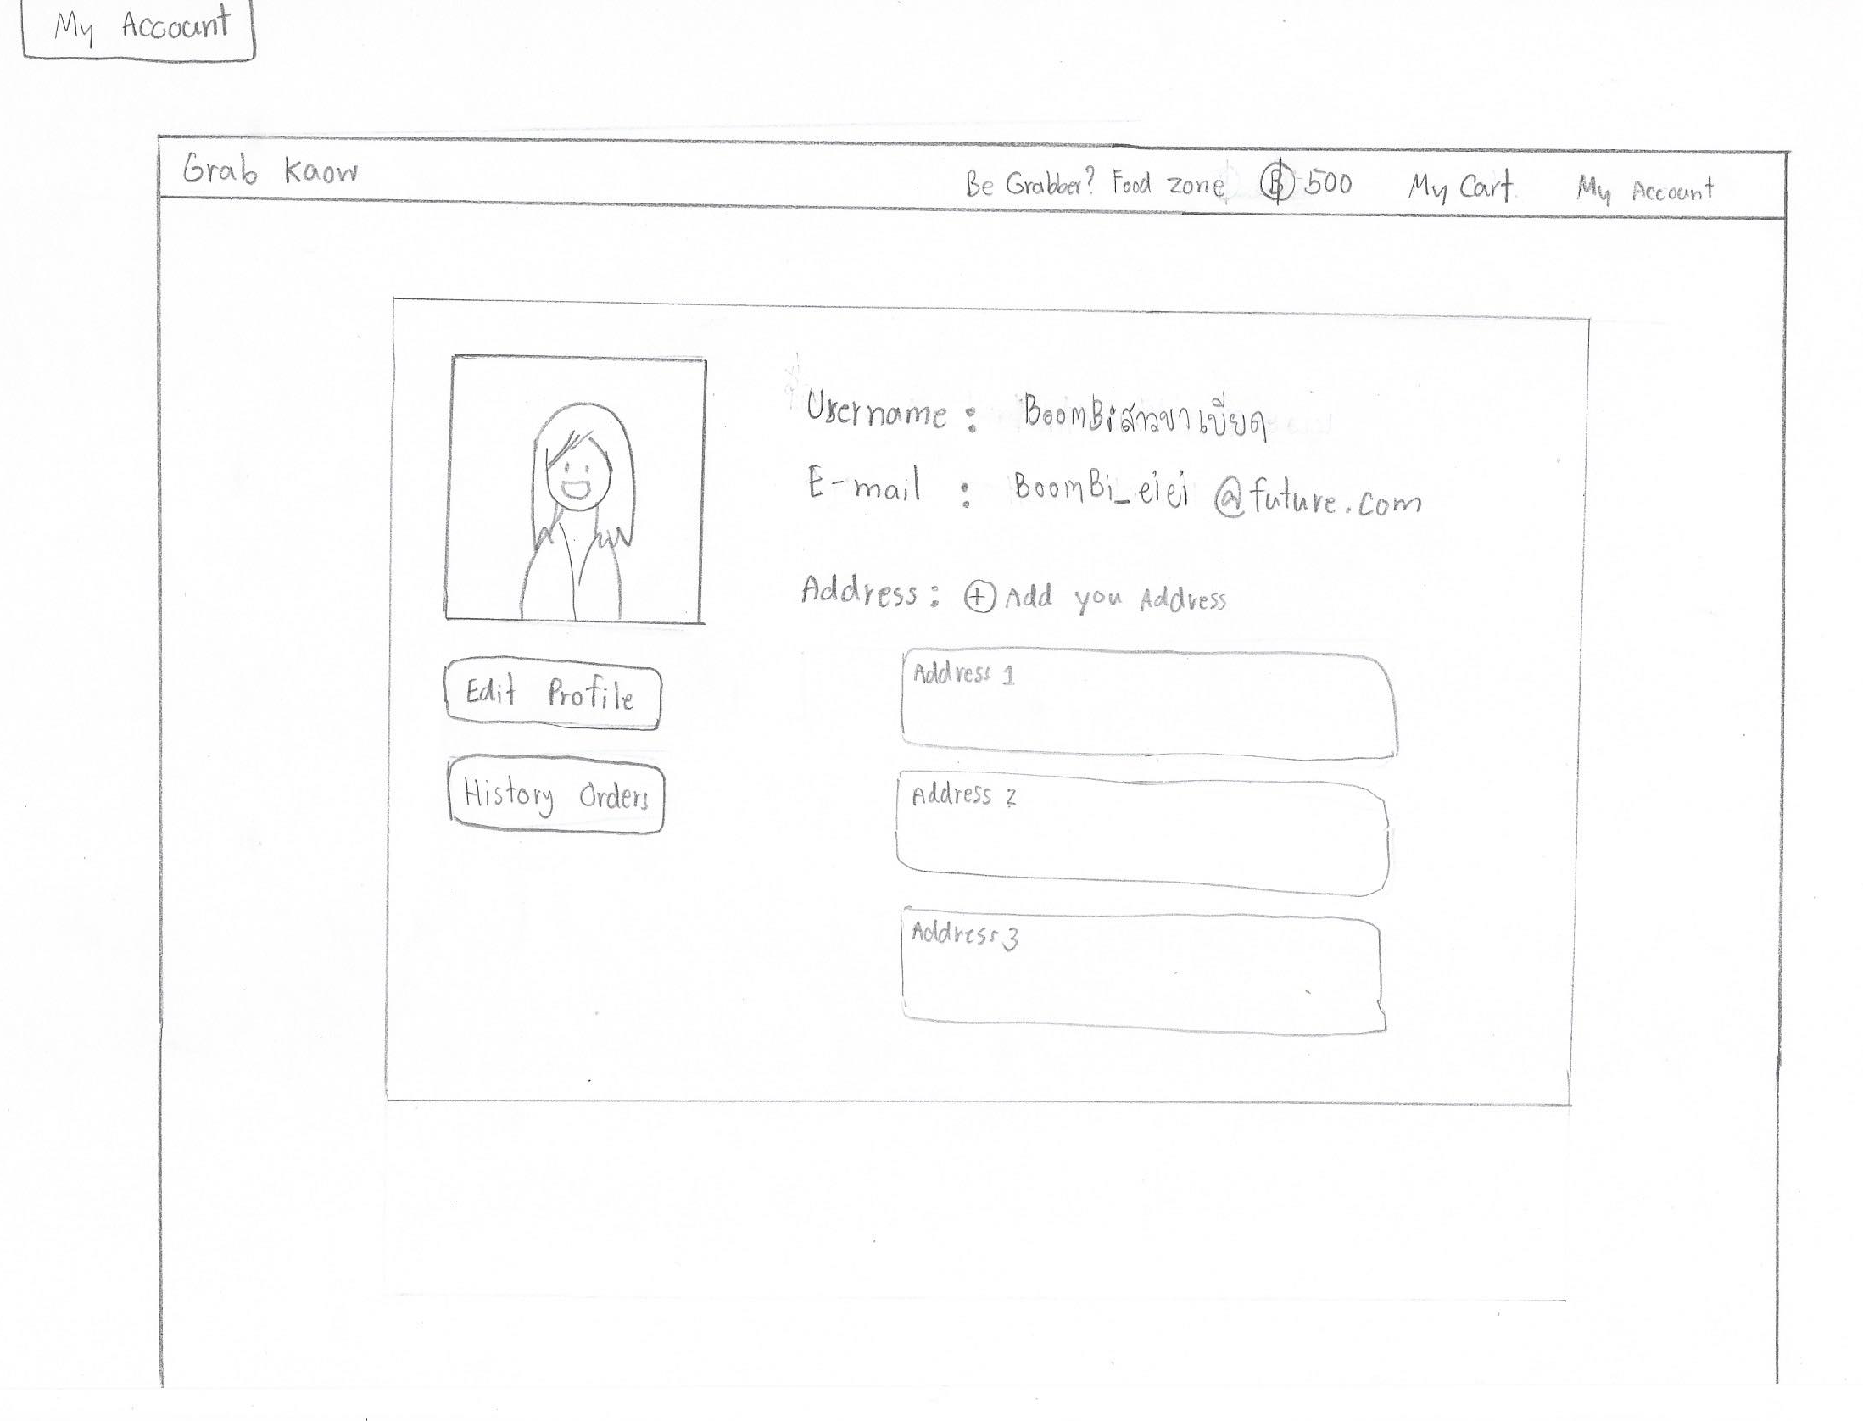
My Profile Page

Slide 19
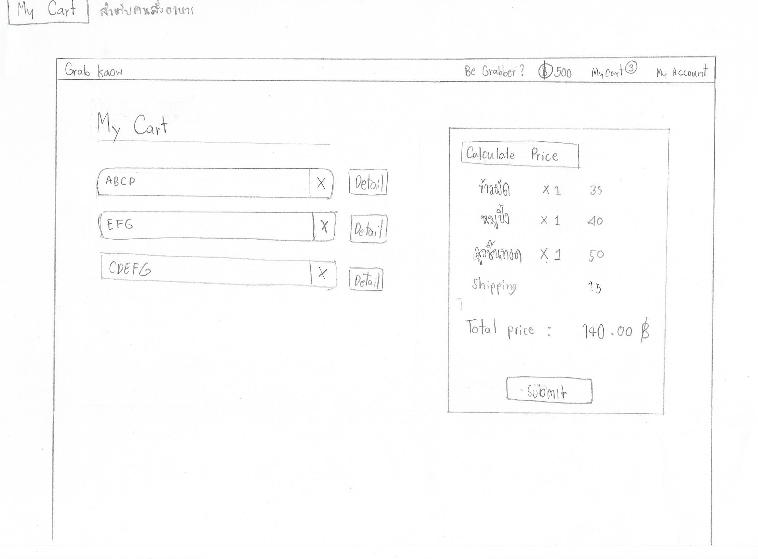
My Cart Page

Slide 20
Activity Diagram

Slide 21
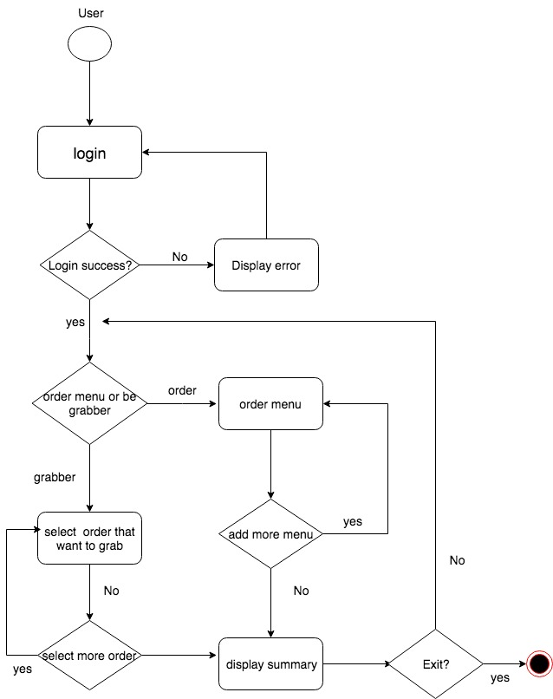

Slide 22
E-R Diagram

Slide 23
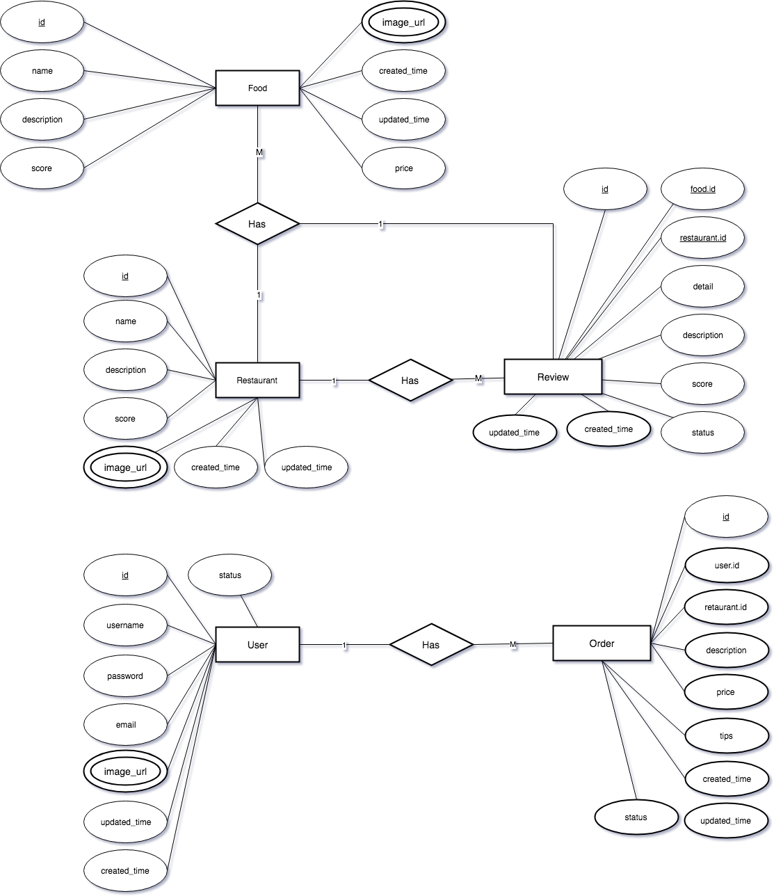

Slide 25
“Thank you”

